Slide 1

在线医疗咨询系统
汇报人：陈伟鑫
行业PPT模板http://www.1ppt.com/hangye/

Slide 2

01 /
完成情况
Performance
02 /
整体构建与协作
目录
Group division of labor
03 /
需求分析与后端开发工作
CONTENTS
Demand analysis and Back-end development work
04 /
数据库设计
Database construction
05 /
前端开发工作
Front end design

Slide 3


完成情况
01
Performance
PART

Slide 4
功能实现
功能1：基础建设与用户管理
1.数据库建表与服务器平台搭建
·建立医生表、患者表、预约表等。
选择合适的数据库系统。
配置服务器软件。
2.网页界面设计
·设计易于使用的网页界面。
·确保医疗专业性和用户隐私保护。
3.用户登录与角色管理
·实现用户注册、登录功能。
·用户角色包括管理员、医生、患者。
·管理员具备用户管理权限。
4.个人信息管理
·用户可更新个人信息，如联系方式、密码等。
5.医生信息管理
·管理员可管理医生信息，包括专长、预约时间等。

Slide 5
功能实现
功能2：预约与咨询服务
功能3：拓展查询功能
1.预约系统
·患者可预约医生。
·医生可查看和管理预约。
2.在线咨询
·实现患者与医生的在线文字咨询。
3.医疗记录
·患者可查看自己的医疗记录和咨询历史。
·医生可更新患者的医疗记录。
患者可按专长、地理位置、医生姓名筛选
医生

Slide 6
整体构建与协作
02
Group division of labor
PART

Slide 7





小组分工
Group division of labor
陈伟鑫
陈怡飞
李伟峰
陈培榕
包静萱
数据结构选用
继承累结构封装
不同角色注册登陆的实现
数据库建立
数据表建立
数据库操作的实现
网页界面设计
按钮及下拉列表实现
确定和调用样式
个人信息管理功能
管理员信息修改权限
医生筛选功能
在线咨询功能
医疗记录查询功能
预约系统实现

Slide 8
时间安排
Time arrangement
时间节点 | 完成的工作
6.25-6.27 | 各成员完成基本软件、模块的配置
6.28-6.30 | 各成员初步学习基本软件
7.1-7.6 | 各成员分工学习自己部分内容的相关开发教程，初步开发
7.5 | 敲定开发文档和各自工作方向、前后端协商
7.7-7.13 | 项目开发
7.10、7.13 | 前后端联调，过程测试
7.13 | 中期汇报
7.14-7.19 | 功能完善、交互设计、编写文档
陈伟鑫
数据结构选用
继承累结构封装
不同角色注册登陆的实现

Slide 9





系统架构
System architecture
Spring+vue
Vue 是一款用于构建用户界面的 JavaScript 框架。它基于标准 HTML、CSS 和 JavaScript 构建，并提供了一套声明式的、组件化的编程模型，可以高效地开发用户界面。无论是简单还是复杂的界面，Vue 都可以胜任。
Spring Boot是由Pivotal团队提供的全新框架，其设计目的是用来简化新Spring应用的初始搭建以及开发过程。该框架使用了特定的方式来进行配置，从而使开发人员不再需要定义样板化的配置。通过这种方式，Spring Boot致力于在蓬勃发展的快速应用开发领域(rapid application development)成为领导者。
陈伟鑫
数据结构选用
继承累结构封装
不同角色注册登陆的实现
Mysql+Jdbc+MyBatis
MySQL是一种流行的开源关系型数据库 管理系统，被广泛应用于各种规模的应用程序开发中。它具有高性能、可靠性和可扩展性的特点，适用于处理大量数据和高并发访问的场景。

Slide 10
需求分析
和后端设计
03
PART
Demand analysis and
Back-end development work

Slide 11
需求分析
简单模块需求分析表
模块名称 | 模块功能
用户模块 | 用户可以注册、登陆，管理自己的个人信息和账户密码
科室信息模块 | 用户可以查看医疗平台的医生信息（姓名、地理位置、专长）
公告信息模块 | 用户可以查看一些关于疾病预防的知识
咨询预约模块 | 用户可以筛选科室、地理位置、医生专长从而预约到符合要求的
后台管理模块 | 用户可以查看预约订单并支付
支付模块 | 用户可以选择不同的付款方式来支付订单、充值就诊卡
管理员功能分析表
模块名称 | 模块功能
用户(医生)模块 | 管理员可以查看、修改用户(医生)信息和账户密码
咨询预约模块 | 管理员可以管理用户预约信息
科室信息模块 | 管理员可以管理科室分类、医生所属科室进行

Slide 12
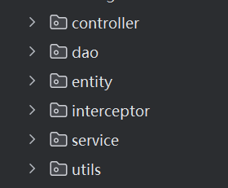
关键技术
Controller
控制进入各个网页页面的进程，主要使用以下技术和接口：
* Spring MVC的注解来处理HTTP请求和相应
* @RequestMapping实现请求映射，包括请求方法、路径、参数等
* @RequestParam实现参数的传送
Service
Dao
定义服务层的操作接口，规范对Entity各实体的增删改查操作，利用dao接口定义具体的数据库操作语句从而简化数据库操作。
Dao(Data Access Object)处于数据库与业务逻辑之间，以接口的形式实现数据库的封装，把对数据库的所有操作（增删改查）定义为抽象方法在mapping中具体实现。
几大软件包
Utils
Entity
多功能、基于工具的包，如字符串处理、日期处理等，是通用的、与业务无关的，可以独立出来。
定义应用程序中的数据模型，建立与数据库表之间的映射关系，提供get/set方法、有参无参构造函数。

Slide 13
数据库设计
04
Database construction
PART

Slide 14
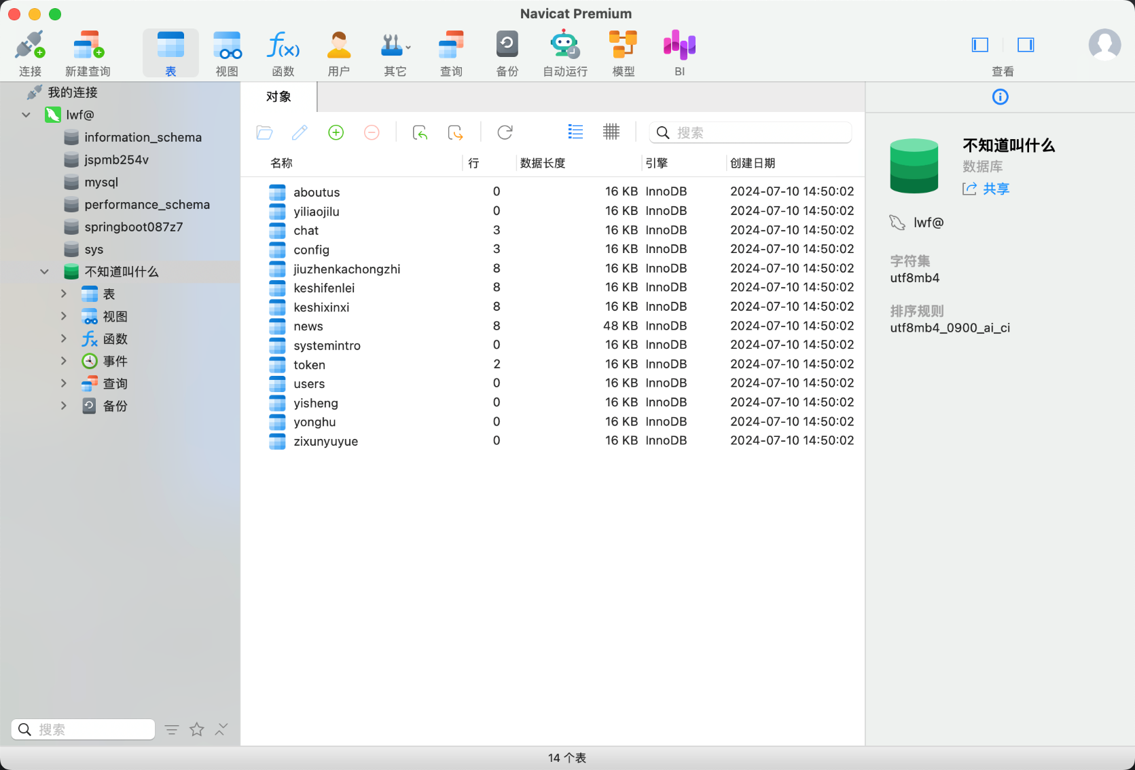
数据库搭建
使用Navicat软件连接MySQL数据库服务端，使用字符集utf8mb4、排序规则utf8mb4_general_ci，主要建立了医疗记录表、聊天表、缴费信息表、就诊卡充值表、科室分类表、科室信息表、医生表、用户表、咨询预约表等

Slide 15
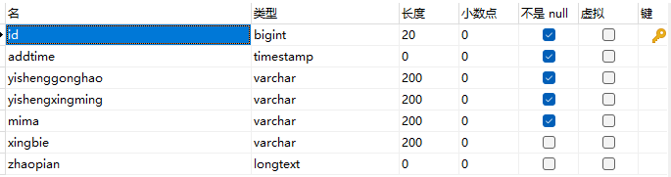

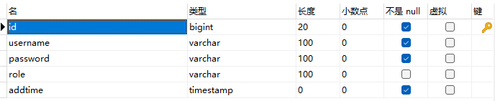
表项
医生表
用于存储医生工号，医生姓名，密码，性别，照片，职位
用户表
用于存储用户账号，密码，姓名，性别，照片，联系电话，年龄，就诊卡号，金额，症状描述
管理员表
用于存储管理员姓名，密码，管理员注册时间

Slide 16
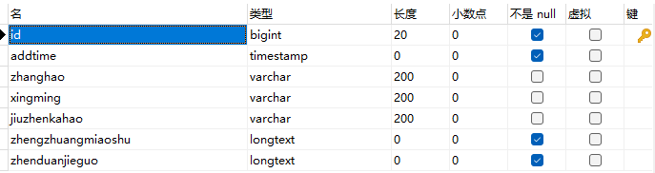
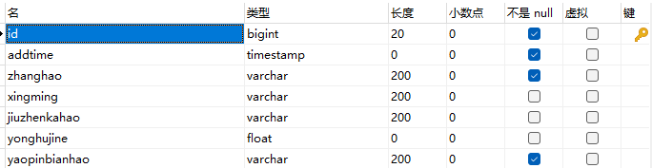
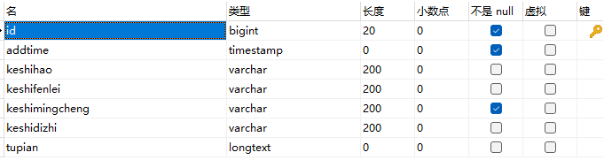
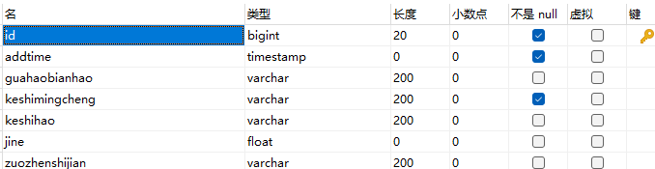
表项
病例信息表
用于存储病人的账号，姓名，就诊卡号，症状描述，诊断结果，处方信息和医生建议
缴费信息表
用于存储病人的账号，姓名，就诊卡号，药品编号，药品名称，医生工号，医生姓名，职位
科室信息表
用于存储科室号，科室分类，科室名称，科室地址，人数，坐诊时间，金额，医生工号，医生姓名，职位
咨询预约表
用于存储挂号编号，科室名称，科室号，金额，坐诊时间，挂号时间，账号，姓名，就诊卡号，用户金额，医生工号，医生姓名，职位，

Slide 17
查询
修改
对于用户和管理员，针对科室信息，可以实现根据地理位置、专长和医生姓名查询筛选符合条件的医生
对于管理员，针对医生，可以实现根据医生工号和医生姓名查询符合条件的医生
对于管理员，针对科室分类，可以实现根据科室分类名查询符合条件的科室
对于管理员，针对咨询预约内容，可以根据医生的专长和预约时间查询相应的咨询预约内容
针对用户，可以实现增加用户（注册用户），删除，修改用户的个人信息
针对医生，可以实现增加医生（注册医生），删除，修改医生的个人信息
研究
成果

Slide 18
前端设计
05
Front end design
PART

Slide 19
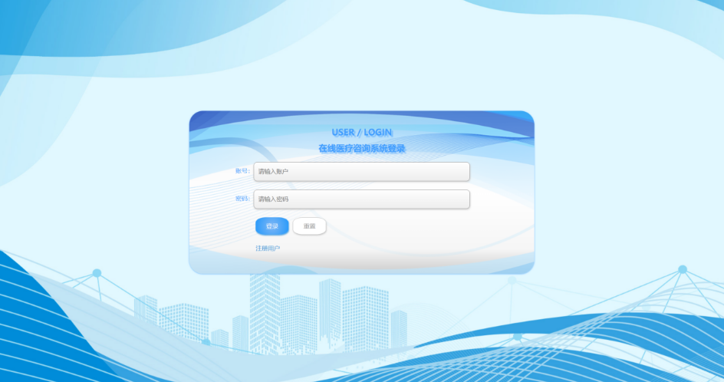
用户登录页
包括用户登录
和用户注册

Slide 20



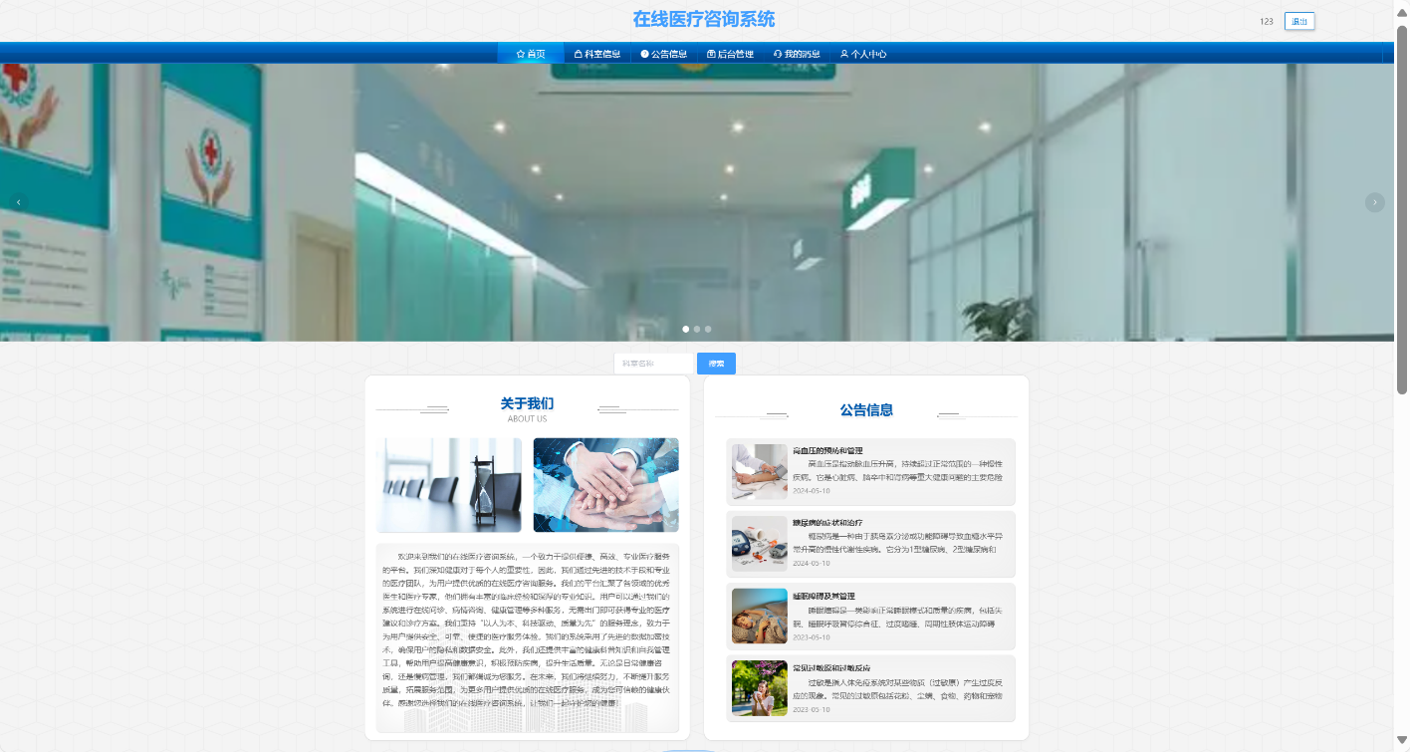
首页

Slide 21
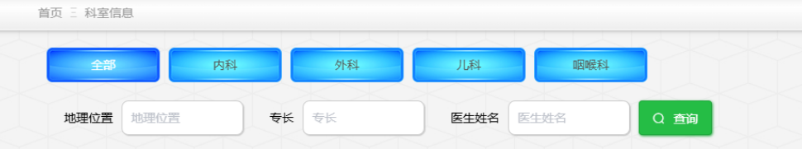

科室信息页
针对科室信息，可以实现根据地理位置、专长和医生姓名查询筛选符合条件的医生

Slide 22

公告信息页
查询公告信息

Slide 23
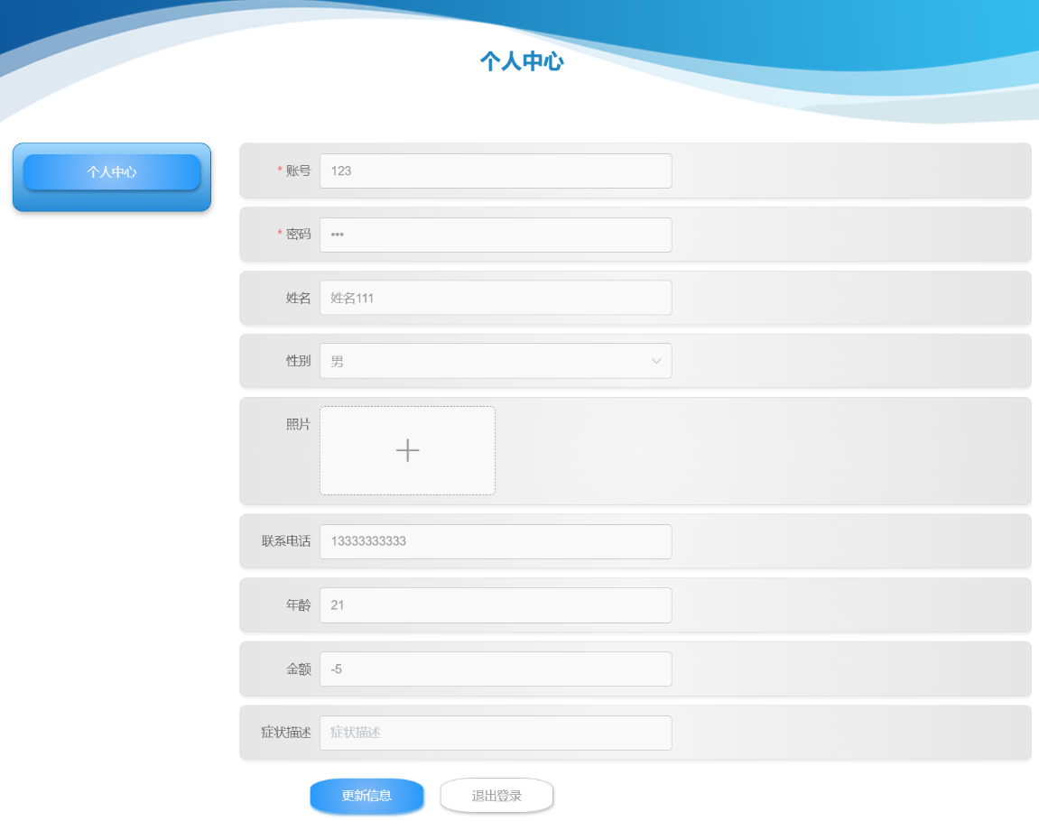
个人消息页
账号(not null)
密码(not null)
确认密码(not null)
姓名
性别
用户头像
联系电话（not null,非11位会显示错误）
年龄
就诊卡号(系统自动设定)

Slide 24
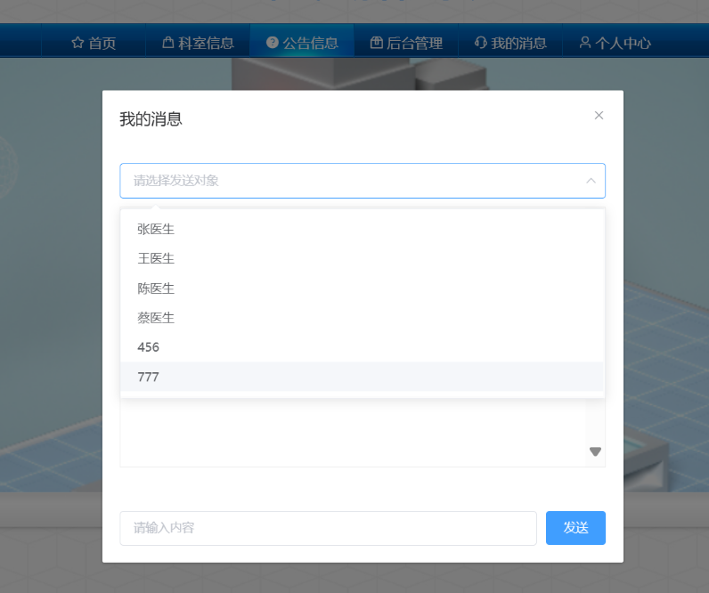
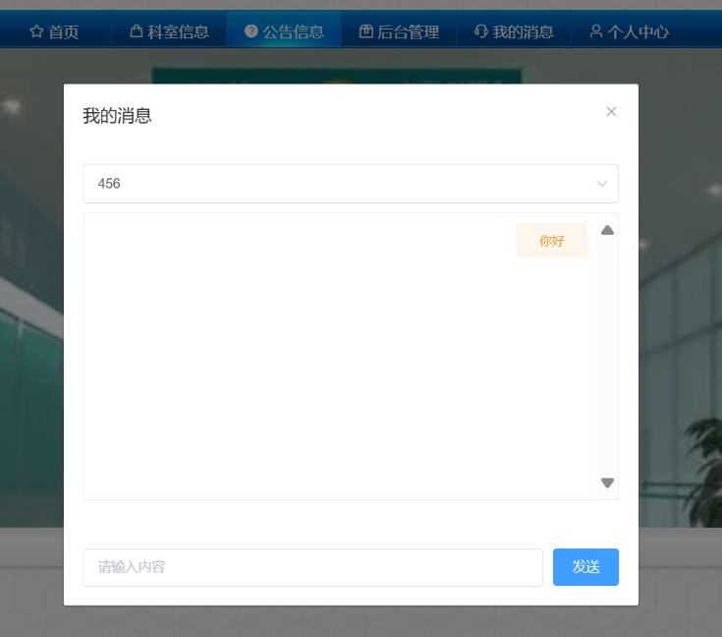
我的消息页
用户选择所要发送信息的医生，并发送信息

Slide 25
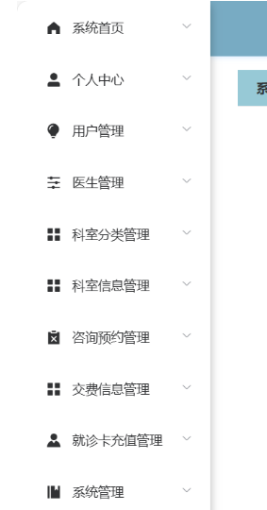
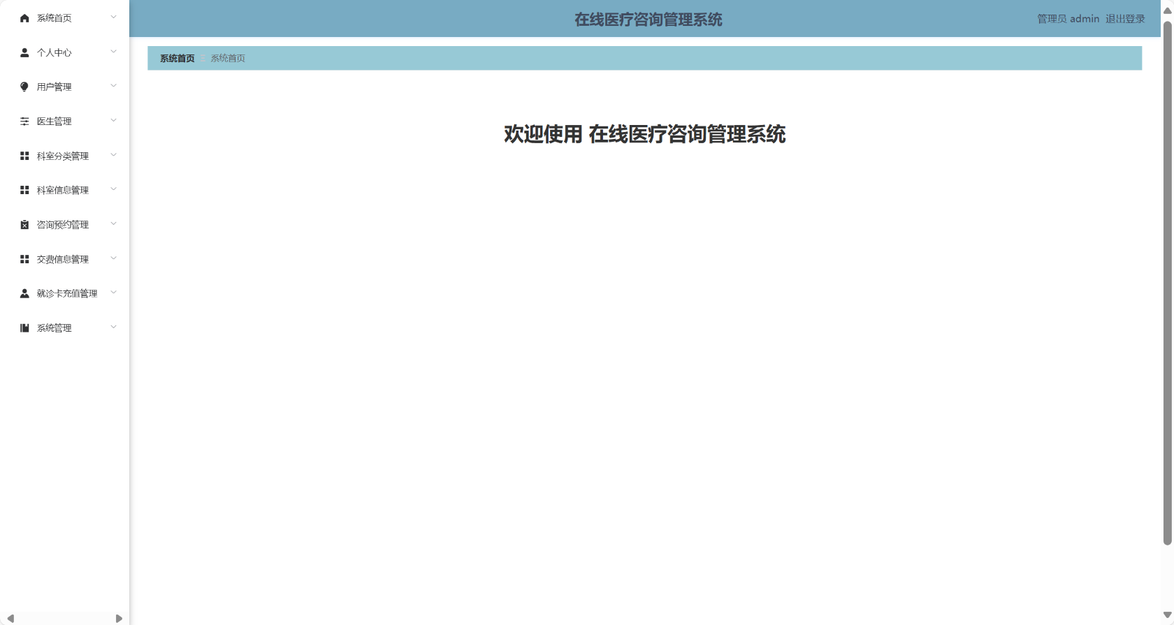
管理员页

Slide 26
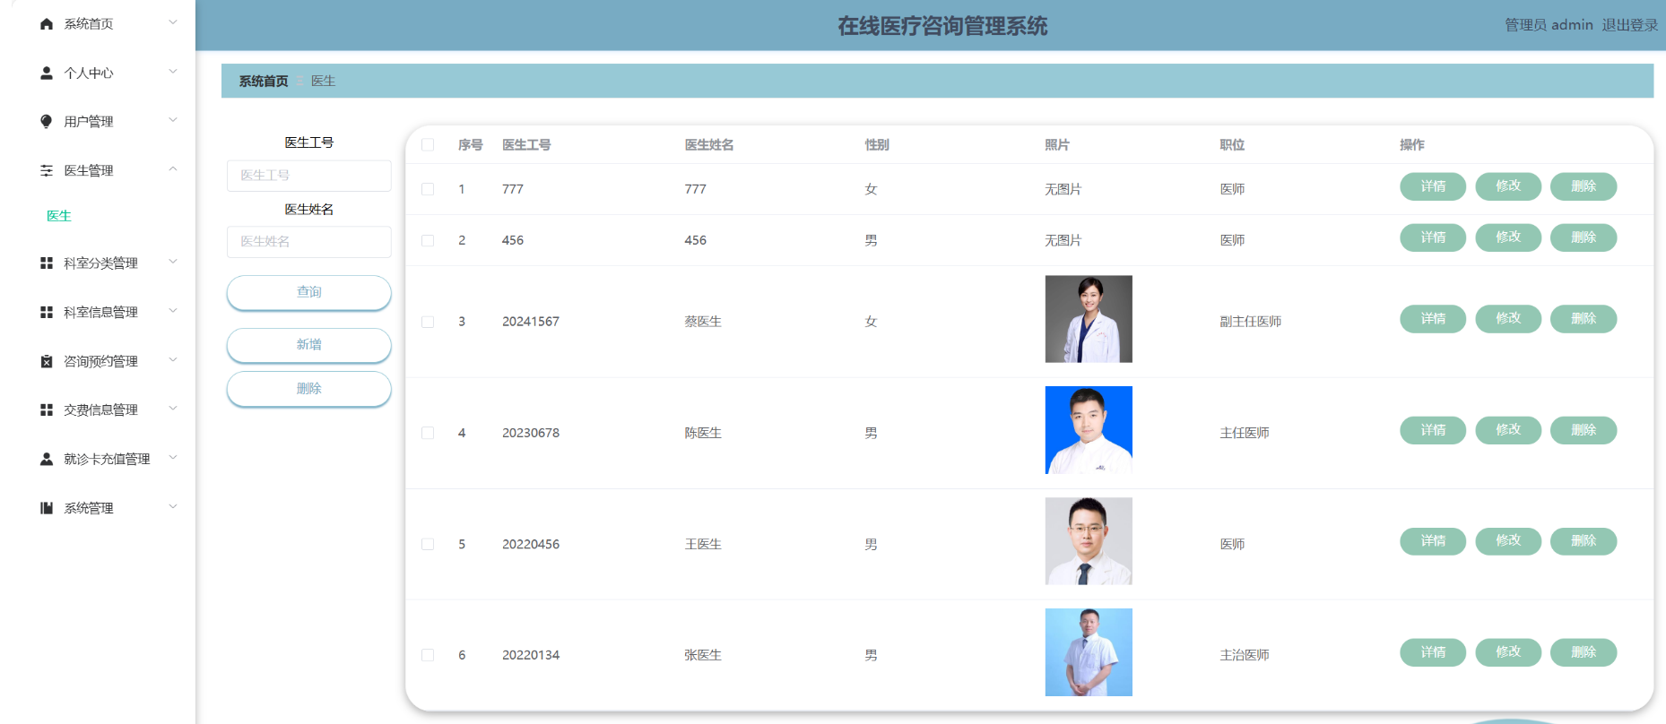
管理员页—医生管理
管理员可以根据医生工号和医生姓名查询、新建、删除医生

Slide 27
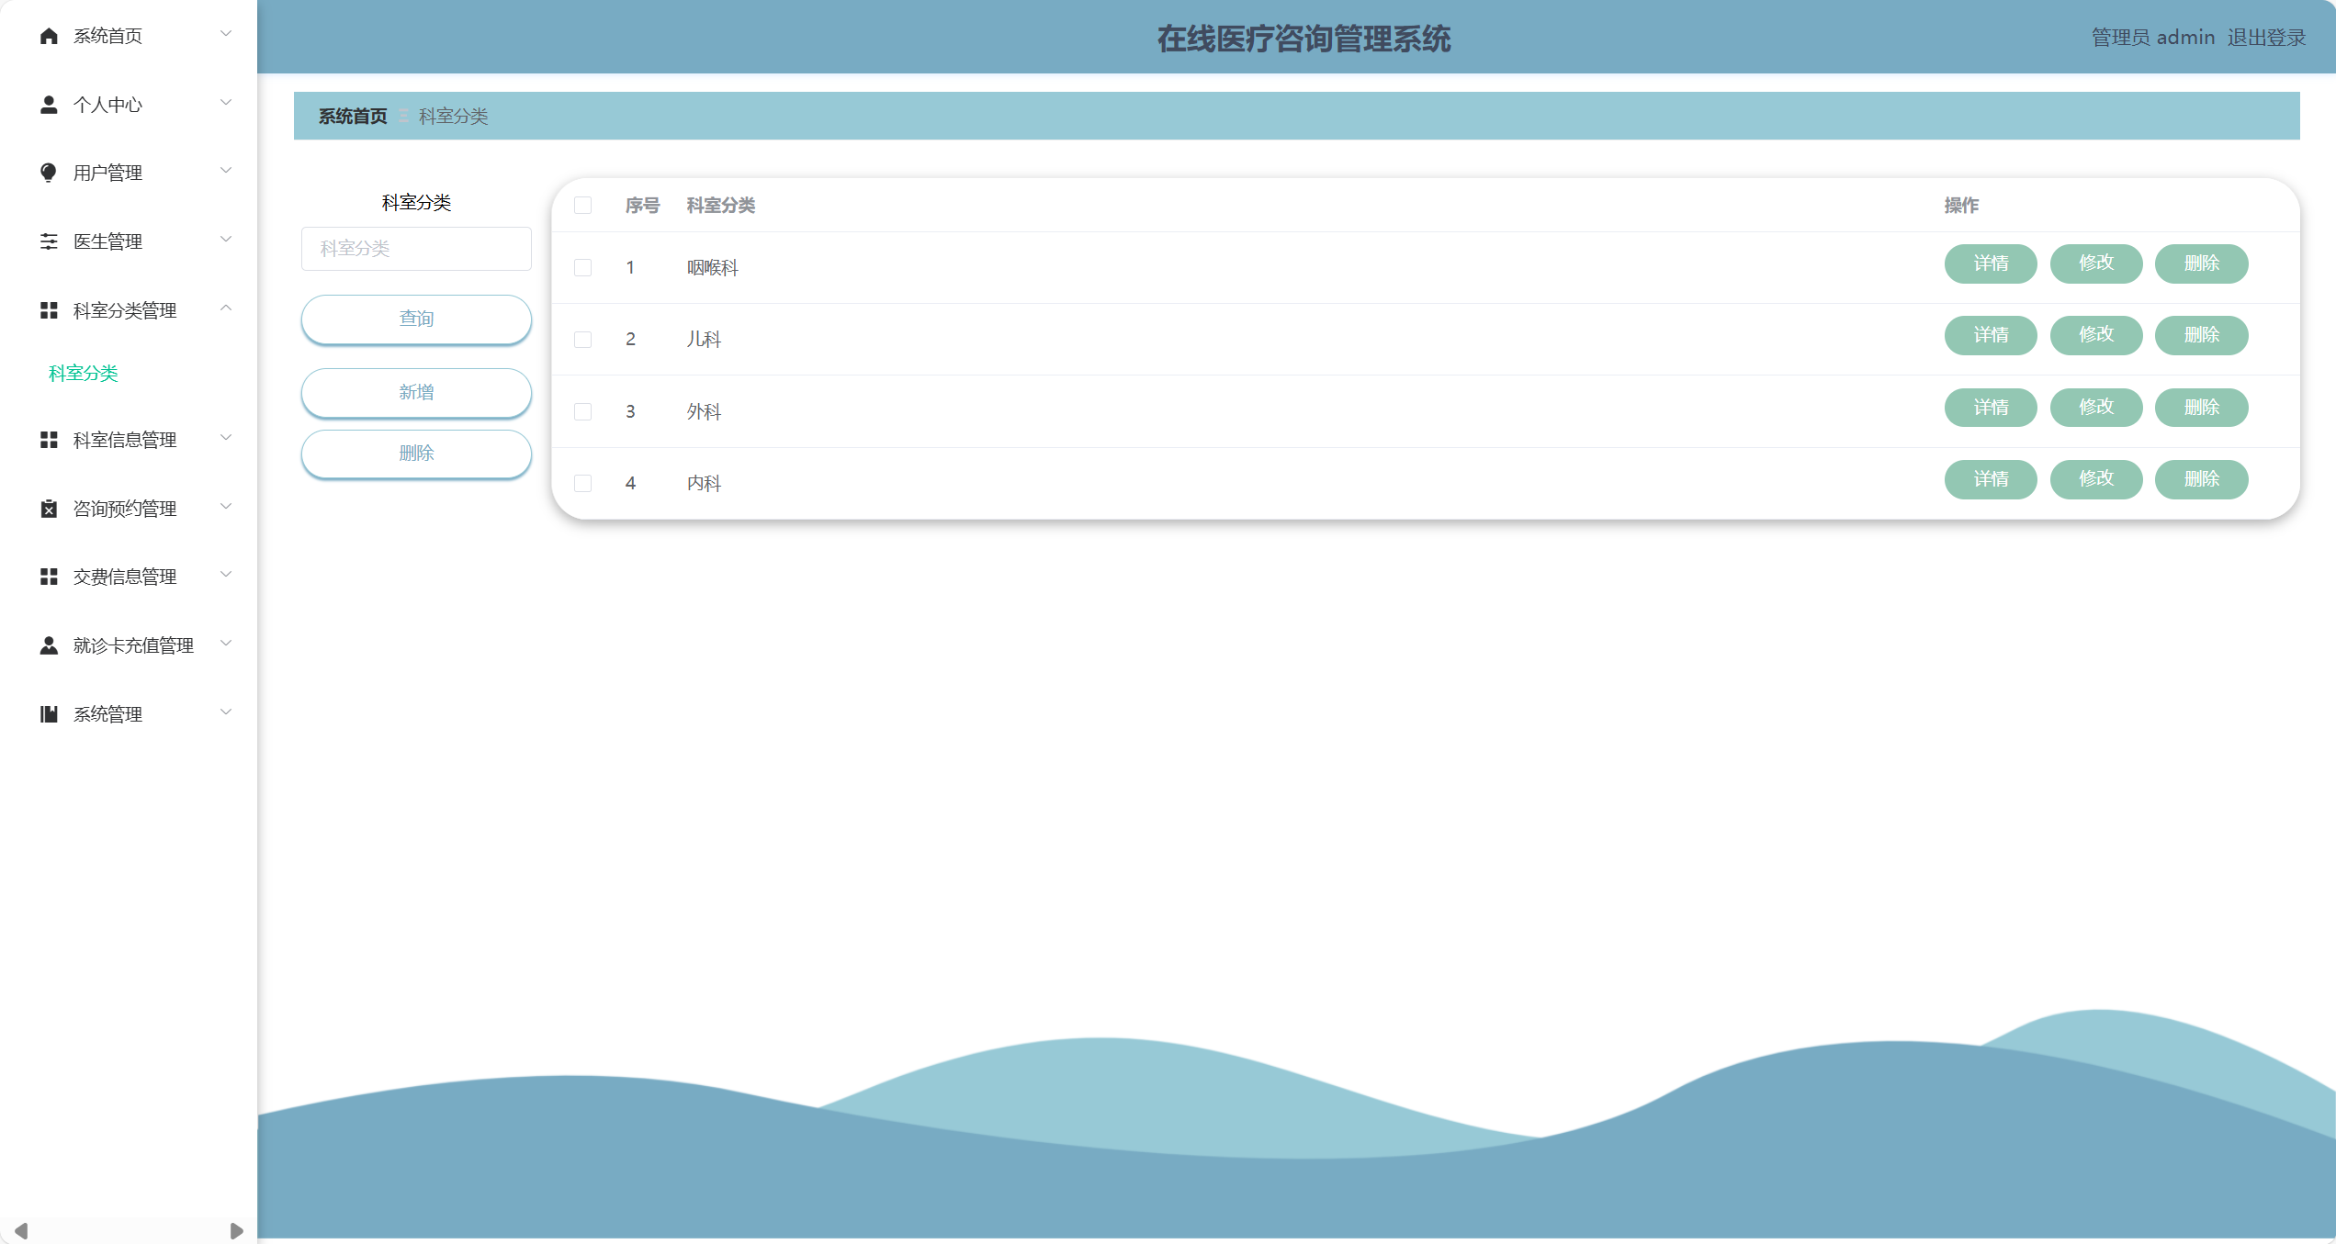
管理员页—科室分类管理
管理员可以根据科室分类新建、查询、删除科室

Slide 28
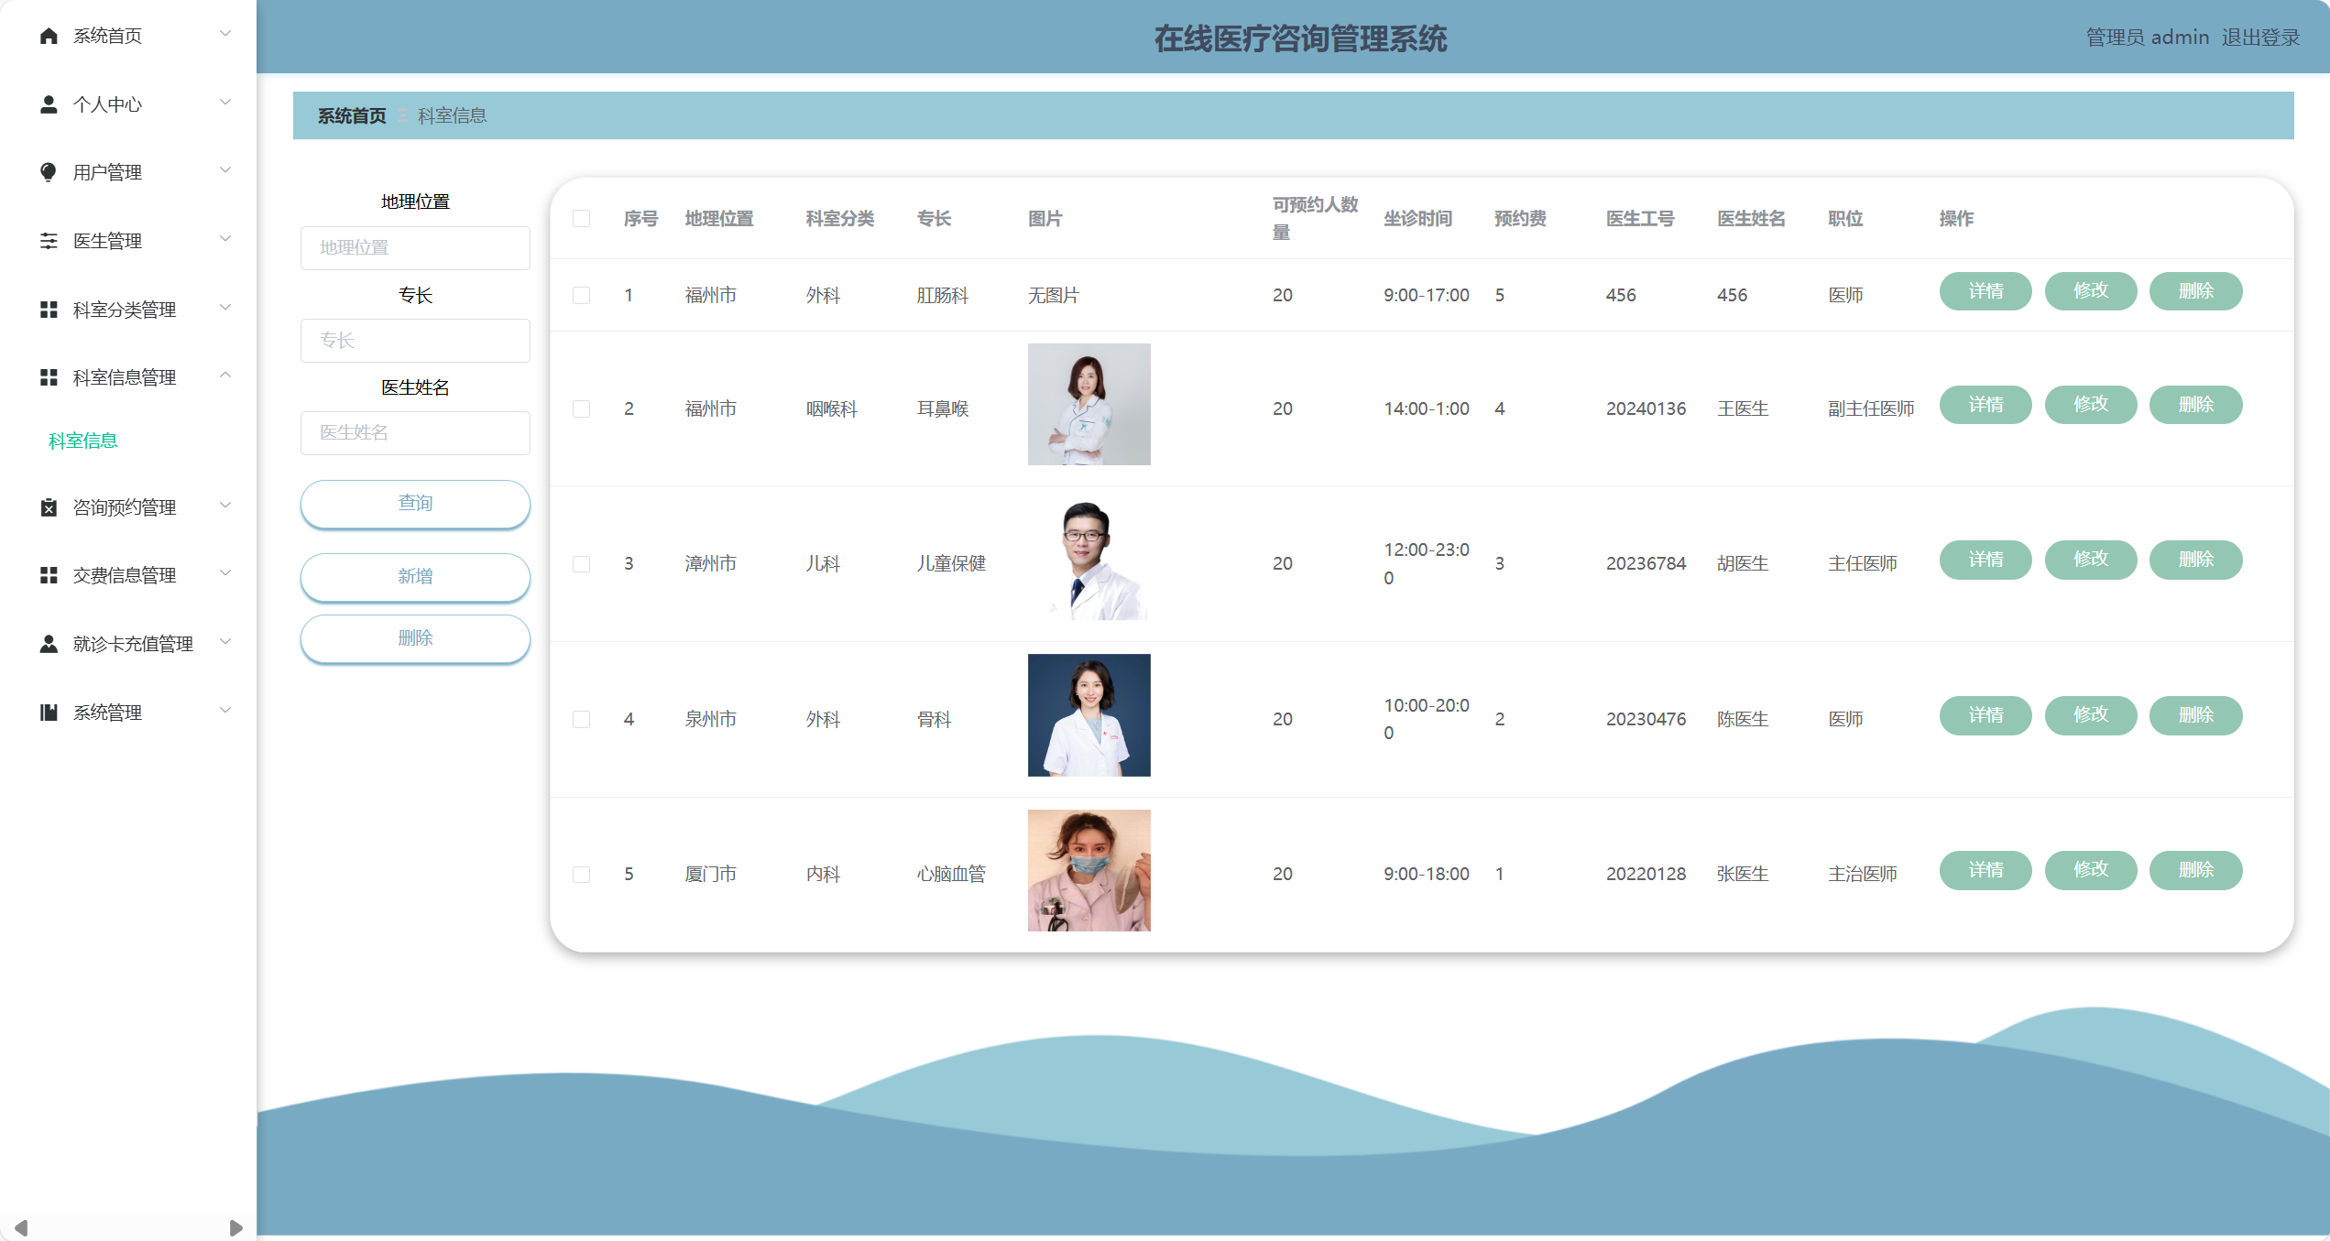
管理员页—科室信息管理
管理员可以根据地理位置、专长、医生姓名查询、新建、删除科室信息

Slide 29
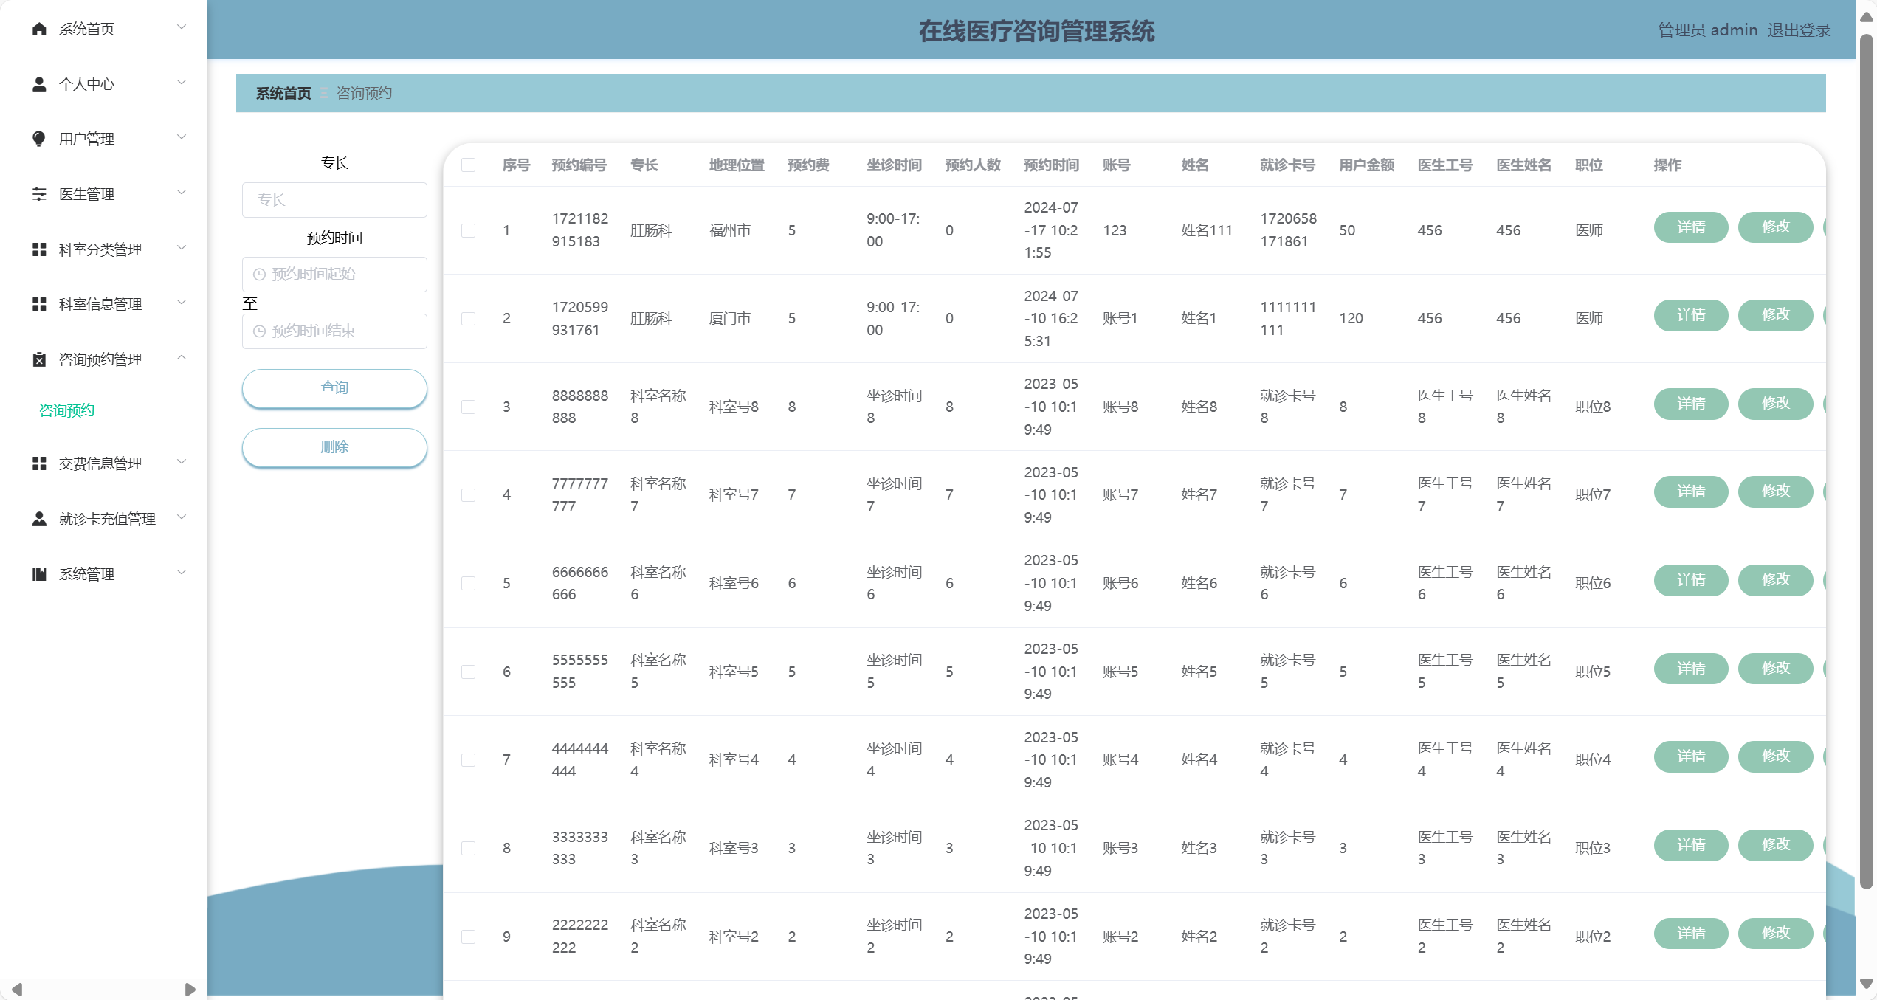
管理员页—咨询预约管理
管理员可以根据医生专长、预约时间查询、新建、删除咨询预约

Slide 30
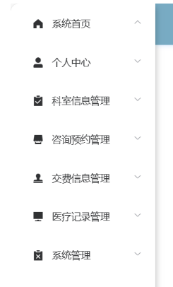
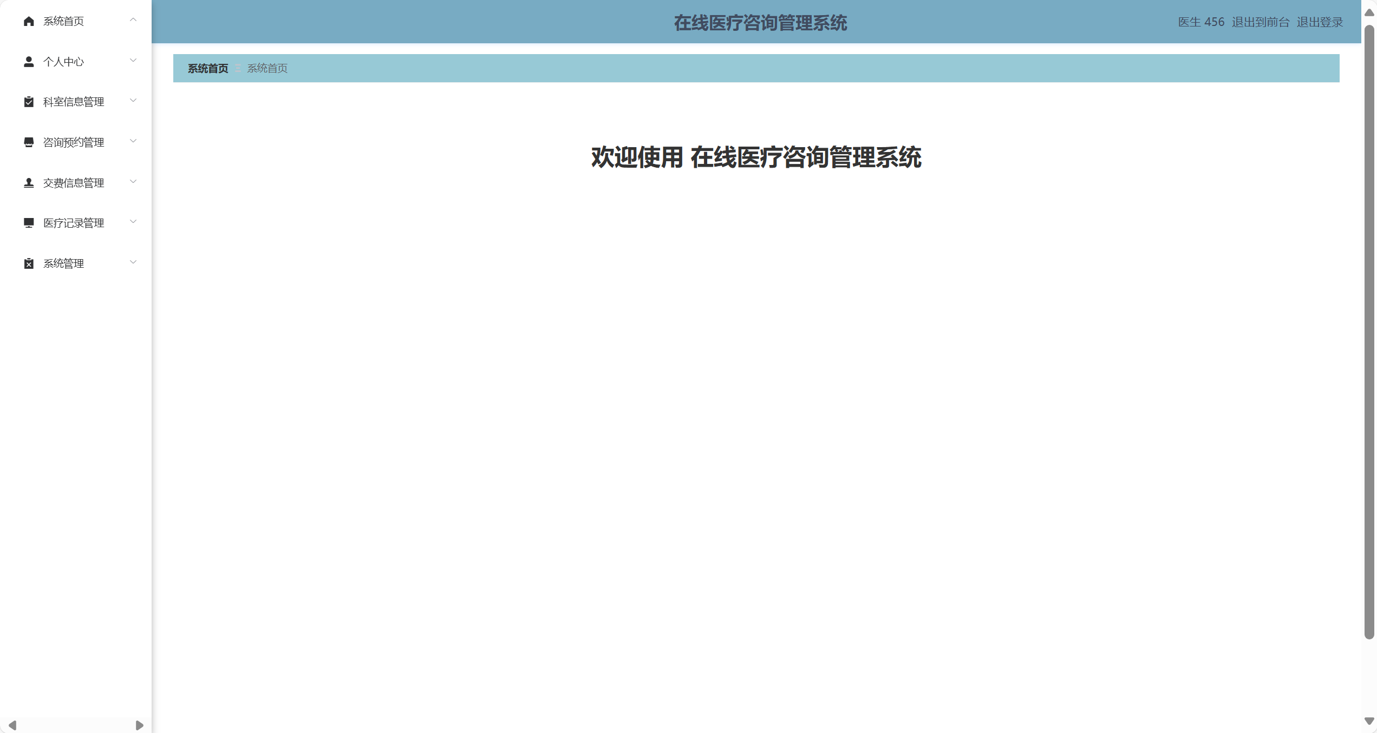
医生页

Slide 31
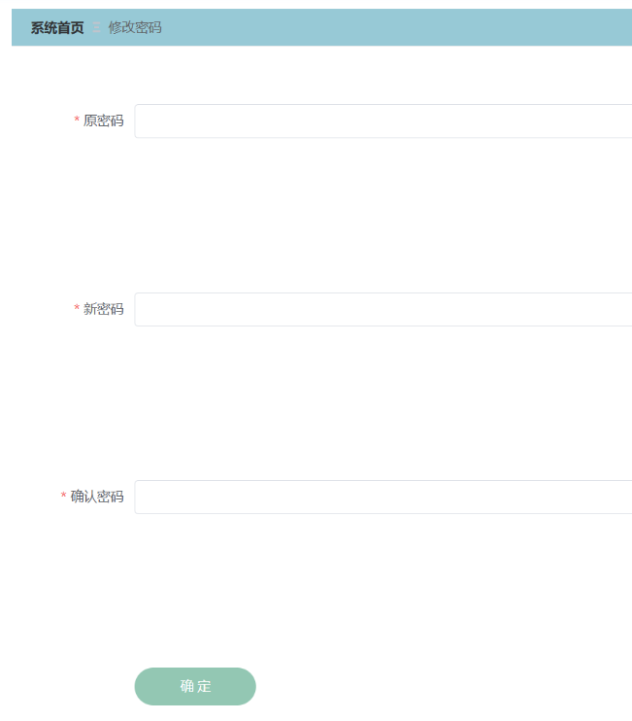
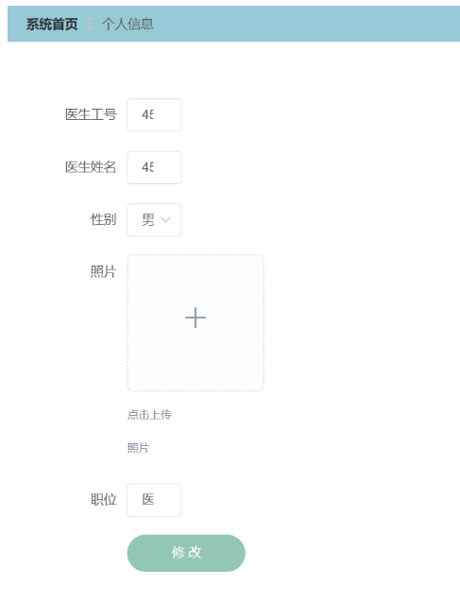
医生页—个人中心
医生可以修改密码和个人信息

Slide 32
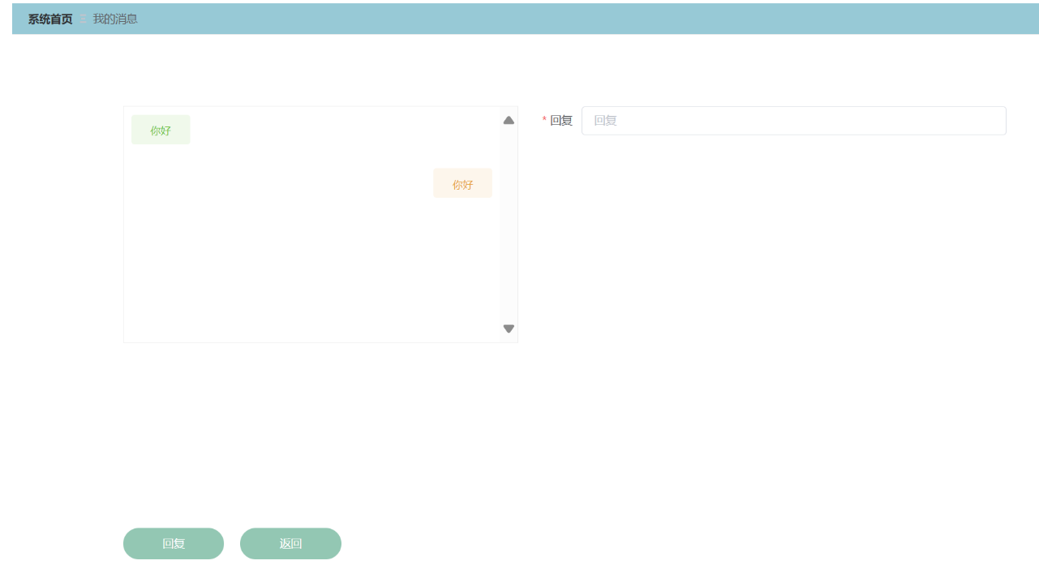
医生页—我的消息
医生可以在我的消息中查看患者发送的信息，并进行回复

Slide 33
前端开发工具
VS Code
编写和调试前端代码
Node.js
在开发环境中运行JavaScript代码
用npm包安装和管理依赖库
Vue CLI
生成vue项目模板
Webpack
把项目中的各个模块打包成多个文件

Slide 34
谢谢观看
THANKS

